Slide 1
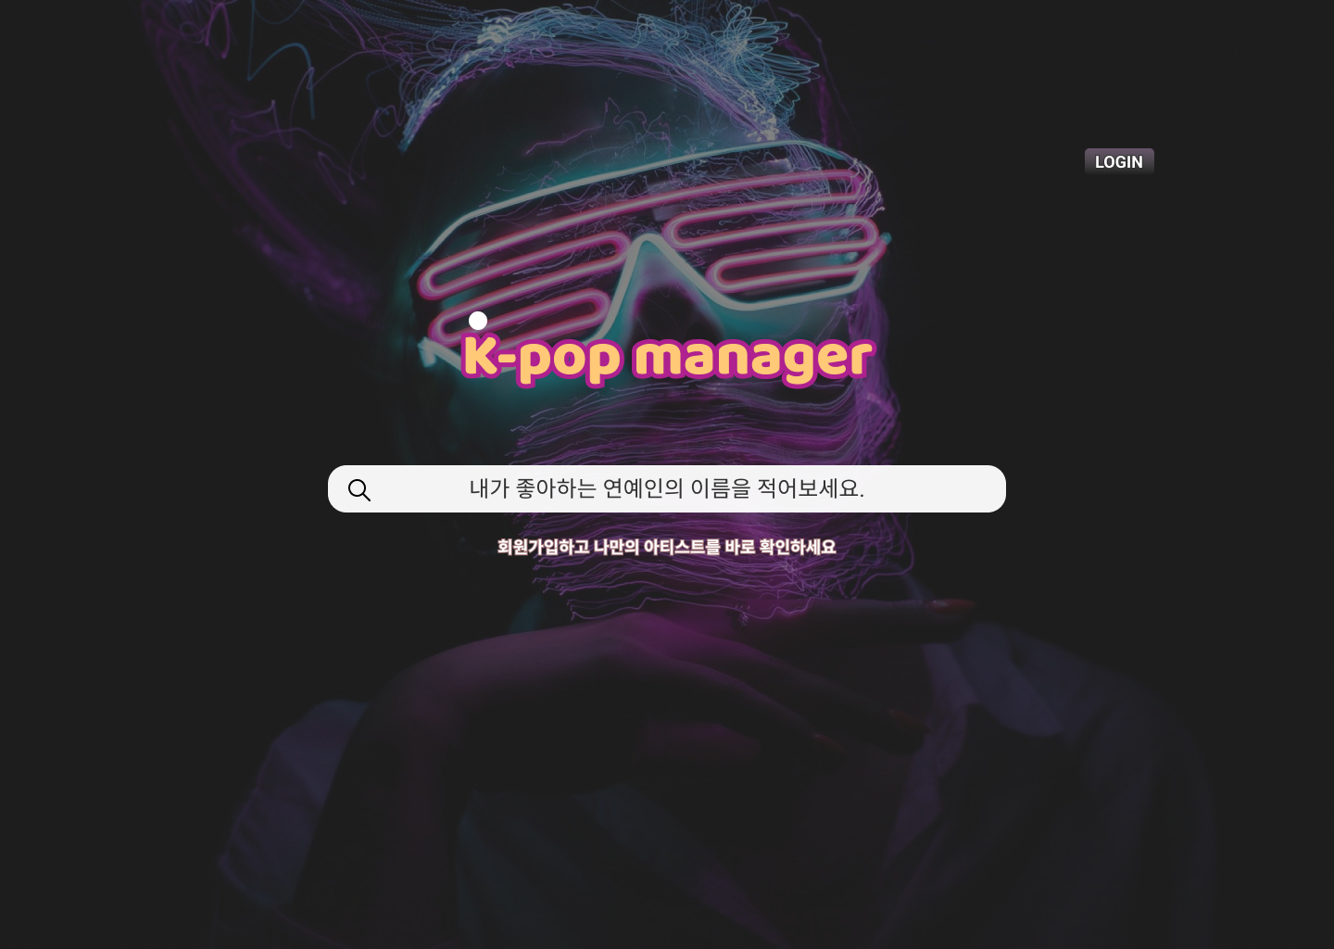
K-pop manager
Mulcam_ARMY
이진수(팀장)
이 솔(팀원)
이승민(팀원)
안성근(팀원)
위수민(팀원)
Notes:
안녕하십니까
K-pop manager 프로젝트를 진행한 멀캠아미 팀입니다.
저는 오늘 발표를 맡은 안성근입니다.

Slide 2
목차
주제 선정
분석 내용
서비스 구현
Notes:
저희 발표는 첫째, 주제 선정 과정 둘째, 구축한 서비스를 통한 분석 내용에 대한 설명, 셋째, 실제 서비스 구현에 대한 시연 순으로 진행될 예정입니다.

Slide 3
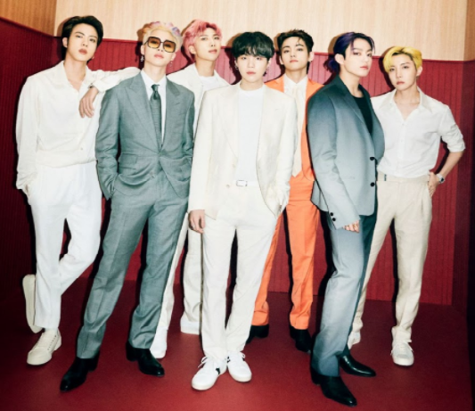




주제 선정
K-POP 에 대한 관심에서 프로젝트 기획
각 팬덤마다 다양한 분위기가 형성
-> 팬덤들마다의 문화가 다 다름
SNS 댓글(유투브, 트위터) 를 통해 나타나는 다양한 팬덤의 특징들을 분석하고자함
Notes:
저희는 k-pop에 대한 관심으로 모였습니다. 사람들의 감성에 아티스트들의 어떤 점이 어필하고 있는지를 파악하고 싶었습니다.
따라서 사람들이 어떤 점을 어떤 맥락에서 많이 이야기 하고 있는가를 살펴보면 된다고 생각했고, SNS 댓글들을 분석해서 k-pop 아티스트들의 팬덤을 대표할 수 있는 특성을 알아보는 프로젝트를 기획하게 되었습니다.
조금 긴감이 있음 = 시간 부족하면 컴팩트하게
저희는 k-pop에 대한 관심으로 모였습니다. 사람들의 감성에 아티스트들의 어떤 점이 어필하고 있는지를 파악하고 싶었습니다.
따라서 사람들이 어떤 점을 어떤 맥락에서 많이 이야기 하고 있는가를 살펴보면 된다고 생각했고, 이러한 물음에서 발전해서
k-pop 아티스트들의 팬덤을 대표할 수 있는 특성을 알아보기로 하였습니다.
k-pop 팬들은 sns를 통해서 본인들이 관심을 가지고 있는 가수의 팬덤들과 활발한 소통을 하고 있으며, 또 각각의 k-pop 가수들마다 특정한 팬덤들의 분위기가 형성되어 있는 경우가 대부분이었습니다.
그렇기 때문에 SNS 댓글들에 팬덤들의 다른 문화와 다양한 성격이 드러난다고 생각하여 이 프로젝트를 기획하게 되었습니다.
**'사람들의 감성에 해당 아티스트의 어떤 점이 어필하고 있는가'**를 파악하고 싶었음
→ 사람들이 어떤 점을 어떤 맥락에서 많이 이야기하고 있는가를 살펴보면 된다고 생각했고
→ 그 결과 언급량 및 키워드를 중심으로 보는 본 기획 제시
→ 사람들이 느끼는 감성적 끌림 안에 사회적 맥락도 포함되어 있다고 생각
기획배경
-팬덤을 대표할 수 있는 특성에 대한 궁금증
k-pop 팬들은 sns를 통해서 본인들이 관심을 가지고 있는 가수의 팬덤들과 활발한 소통을 하고 있다. 또 각각의 k-pop 가수들마다 특정한 팬덤들의 분위기가 형성되어 있는 경우가 대부분이고, 각각의 팬덤마다의 팬 문화가 다르고 우선적으로 추구하는 가치들이 다르다. SNS 댓글들에 팬덤들의 이러한 다양한 성격들이 드러난다는 가정하에 프로젝트를 기획하였다.
웹페이지 제작에 대한 욕심

Slide 4

주제 선정
관심있는 가수의 소식을 실시간으로 받아 볼 수 있는 서비스
k-pop 가수 58팀의 실시간 유투브 뮤직비디오 순위 차트 서비스를 제공
k-pop radar 웹사이트와 연계하여 서비스 제공
K-pop 팬덤을 위한 어플 blip 벤치마킹
Notes:
우선 설문 조사를 통해서 벤치마킹할 팬덤 서비스로 blip 어플을 선정했습니다. 블립 어플은 개인화된 팬덤 서비스를 제공하여, 각 팬들이 가수의 소식을 쉽게 받아 볼 수 있는 서비스입니다.
이후 설문조사를 토대로 본 팀이 벤치마킹할 팬덤 서비스로 blip 어플을 선정하였다. blip 어플은 각각의 팬들에게 가수의 소식을 받아볼 수 있는 서비스이다. blip 은 개인화 된 팬덤 서비스를 제공하며 많은 유저들을 확보하고 있고, k-pop radar 웹사이트와 연계하여 k-pop 가수 58팀의 실시간 유투브 뮤직비디오 순위 차트 서비스를 제공하고 있다. 본 팀은 blip 어플과 k-pop radar 웹사이트를 레퍼런스로 선정하여 58팀의 아티스트에 대한 분석을 기획하였다.
블립 서비스의 의의 : 팬들은 자신이 좋아하는 스타의 영향력을 실시간으로 확인하면서 유튜브 음악을 듣고 스타의 스케줄을 확인 할 수 있으며, 실시간 sns 소통이 가능하다.
blip
각종 SNS 에서 크롤링 해오는 소식
추천 / 화제의 콘텐츠
인기 키워드
실시간 차트 / 순위
각종 SNS 에서 크롤링 해오는 소식
추천 / 화제의 콘텐츠
인기 키워드
실시간 차트 / 순위

Slide 5

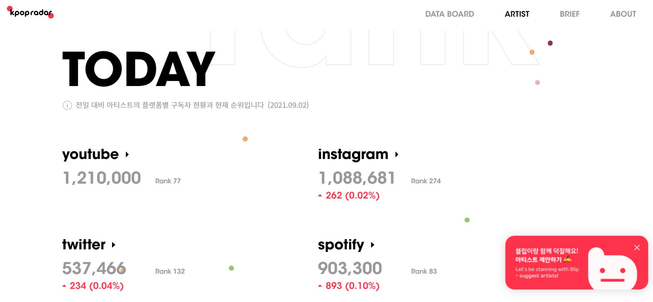
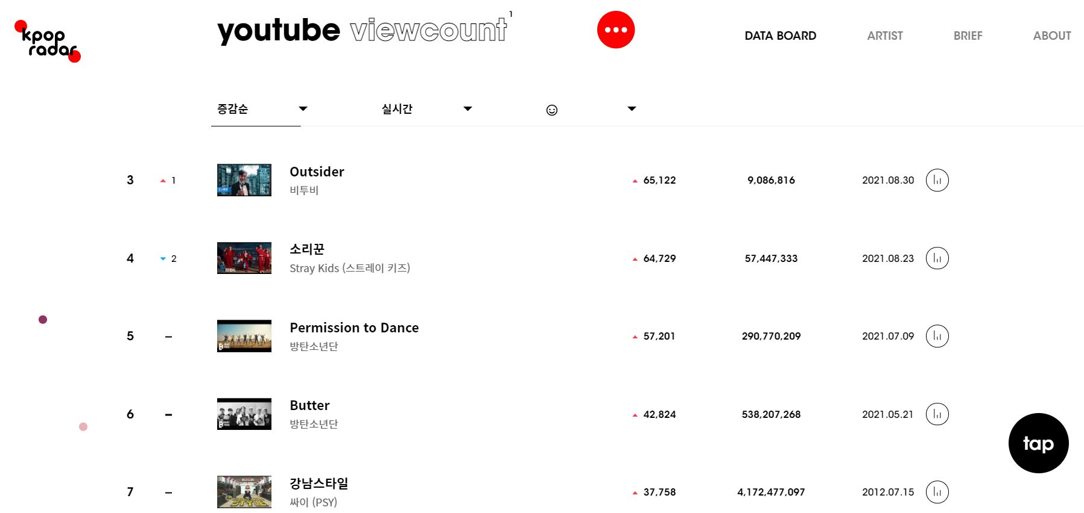
주제 선정
웹 서비스 제공을 위한 레퍼런스
기본 기능
Blip 에서 제공하는 k-pop radar 서비스 일부 모방
추가 기능
언어별 감지 (언어별 댓글 분포)
댓글 감성분석 기반 공감지수
댓글 토픽 모델링
댓글 군집화
Notes:
블립 서비스는 k-pop radar 웹사이트와 연계하여 k-pop 가수 58팀의 실시간 뮤직비디오 순위, 차트 서비스를 제공하고 있다. blip 어플과 k-pop radar 웹사이트는 아티스트들에 대한 정량적 데이터만 제공한다는 점에서 아쉬움을 느껴 팬들에게 정성적 분석 데이터 제공한다면 팬덤의 needs를 충족시킬 수 있을 것이라는 판단하여 아티스트들에 대한 차트 순위, sns 라이브 외에 언어별 댓글 분포, 댓글 감성분석 기반 공감지수 도출, 댓글 토픽 모델링, 댓글 군집화 기능을 제공하는 서비스를 기획하였습니다.
어떤 것을 보완했는지 어필 - 우리것에 대한 설명이 더 적다.
블립, k-pop레이더 컴팩트하게
우리는 얘들이 제공하는 것 에 더해서 뭐를 더 했나
페이지 하나 더 추가 (추가기능 한페이지로 보여주기) 병렬로 4개 (이미지 추가)
Kpop-radar 는 정량적 데이터 제공
더 나아가 정량적 데이터를 분석한 정성적 데이터 제공
이후 설문조사를 토대로 본 팀이 벤치마킹할 팬덤 서비스로 blip 어플을 선정하였다. blip 어플은 각각의 팬들에게 가수의 소식을 받아볼 수 있는 서비스이다. blip 은 개인화 된 팬덤 서비스를 제공하며 많은 유저들을 확보하고 있고, k-pop radar 웹사이트와 연계하여 k-pop 가수 58팀의 실시간 유투브 뮤직비디오 순위 차트 서비스를 제공하고 있다. 본 팀은 blip 어플과 k-pop radar 웹사이트를 레퍼런스로 선정하여 58팀의 아티스트에 대한 분석을 기획하였다.

Slide 6
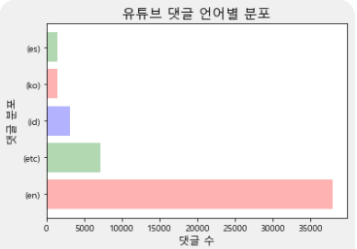
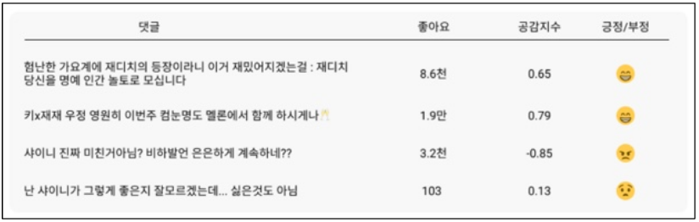
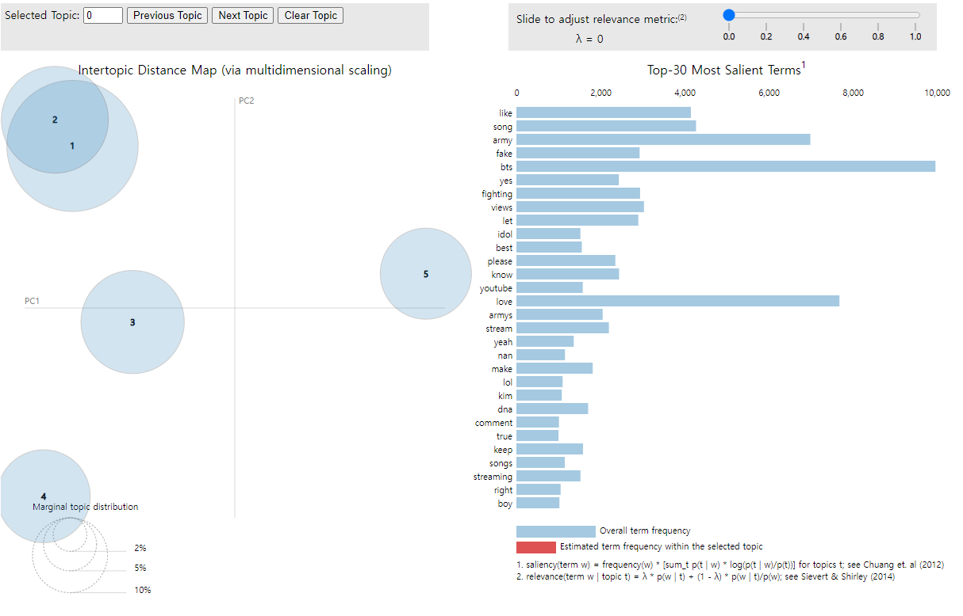
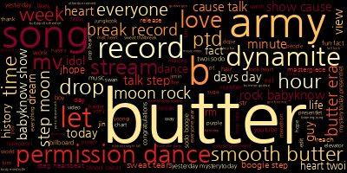
주제 선정
K-pop Manager Service
분석모듈 | 언어감지 | 공감지수 | 댓글 토픽모델링 | 댓글 군집화
주요모델 | Fasttext | BERT, Textblob | LDA | KMeans
시각화예시
Notes:
이 페이지가 메인
우리는 얘들이 제공하는 것 에 더해서 뭐를 더 했나
페이지 하나 더 추가 (추가기능 한페이지로 보여주기) 병렬로 4개 (이미지 추가)
하나씩 자세히 설명하겠다.

Slide 7


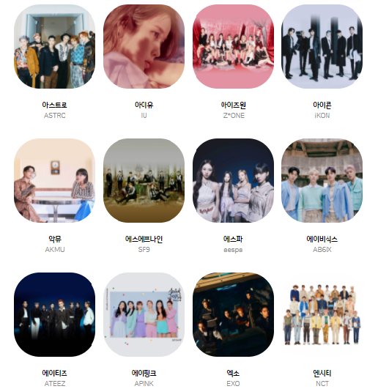
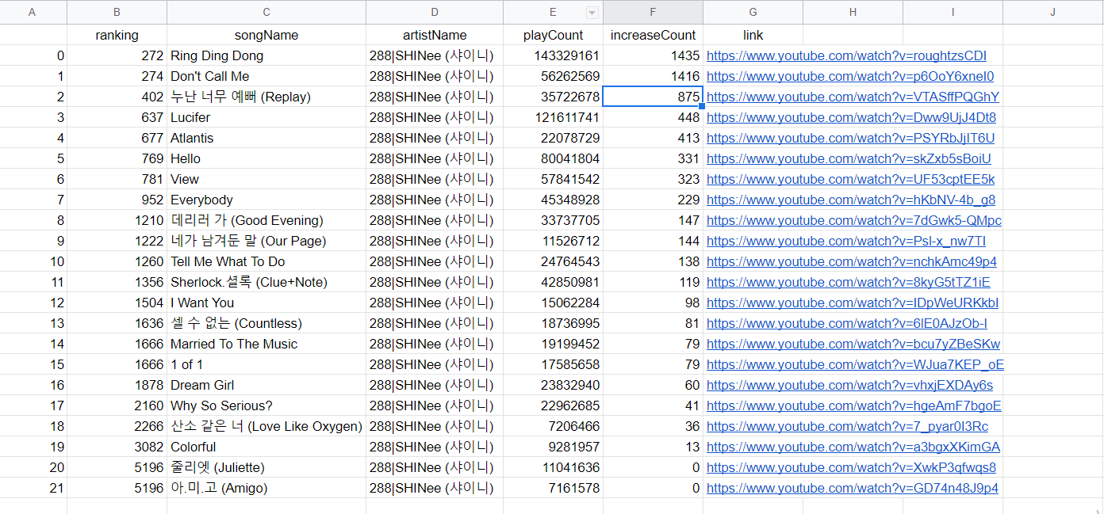
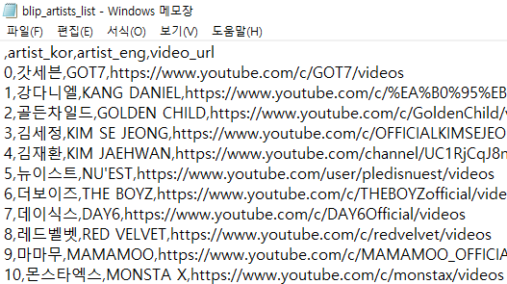
데이터 크롤링
가수 58팀 리스트 및 이미지 크롤링
가수 58개팀의 공식 뮤직비디오 URL 크롤링
유튜브 뮤직 음원 순위 및 조회수 크롤링
Notes:
네가지 기능을 만들기 위해서 데이터 크롤링을 먼저 수행하였습니다. 우선 저희의 주된 레퍼런스인 블립과 kpop레이더를 참고하여 대상 아티스트를 선정하였습니다.
BTS, aespa, blackpink 등 총 58팀의 아티스트를 선정하고 이들의 공식 뮤직비디오, 음원순위, 조회수, 이미지 등을 크롤링했습니다.
3)k-pop radar
-58 팀의 가수에 대한 공식 뮤직비디오 url 크롤링, 가수 이미지 크롤링
-웹 사이트의 순위별 유투브 영상에 대한 URL 크롤링
4)트위터
-Twitter API를 이용한 tweet 크롤링
-각 아티스트별 1500개 tweet(53팀 * 1500 = 79,500 tweets) 크롤링
트위터 tweet 크롤링 결과 k-pop 가수들의 스케줄에 대한 정보 교류의 성격이 강한 것을 확인하였다.
해당 가수의 방송 스케줄, 라디오 스케줄 등의 tweet이 많은 비중을 차지하였으며, 또 해당 가수의 공항 사진 등 이미지 데이터가 많은 비중을 차지했다. 특히 retweet의 비중이 많아 중복되는 내용의 tweet 들이 많았다. 또 대다수의 tweet을 차지하고 있는 한글, 영어의 비중이 많음을 확인하였다.
이후 전처리 결과 크롤링한 데이터의 양에 비해서 감성 분석에 필요한 유의미한 텍스트 데이터가 많지 않다고 판단하였다.

Slide 8








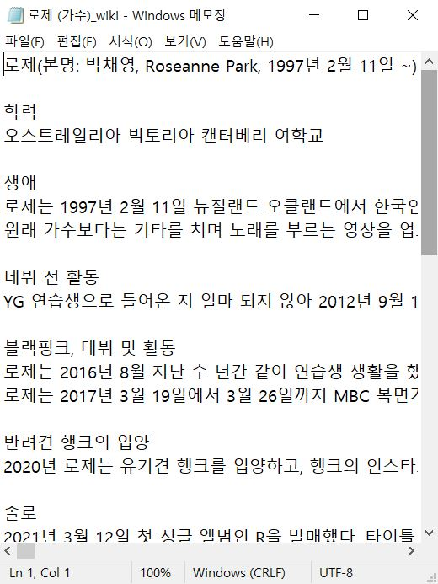
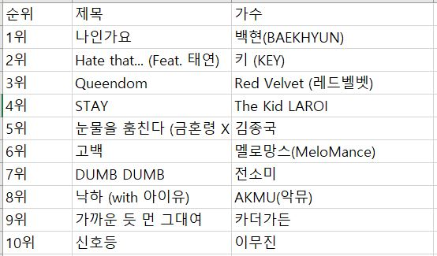
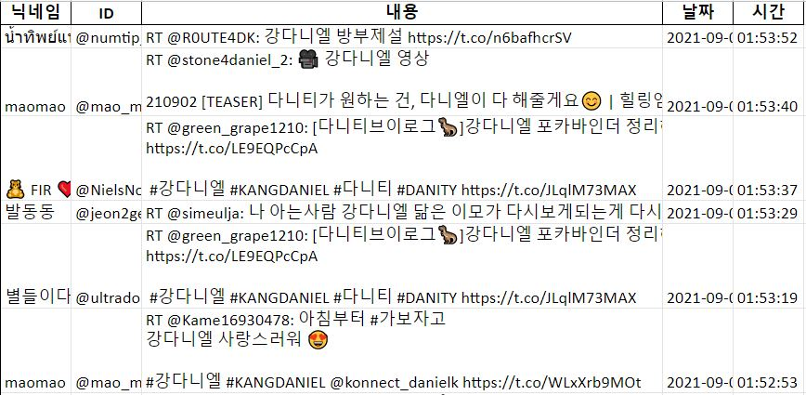
데이터 크롤링
Twitter API 이용
각 아티스트별 tweet 1500개 크롤링
(53팀 * 1500 79,500 tweets)
Wiki API 이용
아티스트 설명 텍스트 크롤링
각 음원 사이트 차트 100위까지 크롤링
Notes:
다음으로 트위터에서 팬덤의 트윗 성향을 분석하기 위해서 api를 이용해서, 대략 8만개 트윗을 크롤링, 분석하였습니다. 각 아티스트들의 설명과 관련 지표를 위키피디아에서 api를 통해서, 음원사이트 여섯곳에서 100위 차트정보를 크롤링했습니다.
데이터 탐색을 위한 사전 크롤링
먼저 각각의 플랫폼에서의 팬덤들의 활동이 어떤지를 파악하고자 소통이 활발하게 이루어지고 있는 유투브, 트위터에서 크롤링을 진행하였다. 최대한 많은 데이터를 통해 명확한 분석을 하고자, 유투브, 트위터, 위키피디아, blip 팬덤 어플, k-pop radar 팬덤 웹사이트, 각종 음원사이트 6곳(Melon, Bugs, FLO, Spotify, genie, VIBE)의 크롤링을 진행하였다.
1)위키피디아
-Wiki API를 이용해 위키피디아를 크롤링한 결과 해당 k-pop 가수의 출신, 데뷔 일자, 연도별 활동 등
해당 가수의 정보에 대한 텍스트들과 팬덤들이 좋아할만한 가수의 정보들이 많았다.
2)음원사이트 6곳
-Melon, Bugs, FLO, Spotify, genie, VIBE 의 6개의 음원 사이트 크롤링
-차트 100위까지 크롤링
3)트위터
-Twitter API를 이용한 tweet 크롤링
-각 아티스트별 1500개 tweet(53팀 * 1500 = 79,500 tweets) 크롤링
트위터 tweet 크롤링 결과 k-pop 가수들의 스케줄에 대한 정보 교류의 성격이 강한 것을 확인하였다.
해당 가수의 방송 스케줄, 라디오 스케줄 등의 tweet이 많은 비중을 차지하였으며, 또 해당 가수의 공항 사진 등 이미지 데이터가 많은 비중을 차지했다. 특히 retweet의 비중이 많아 중복되는 내용의 tweet 들이 많았다. 또 대다수의 tweet을 차지하고 있는 한글, 영어의 비중이 많음을 확인하였다.
이후 전처리 결과 크롤링한 데이터의 양에 비해서 감성 분석에 필요한 유의미한 텍스트 데이터가 많지 않다고 판단하였다.

Slide 9

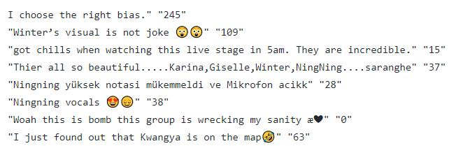
데이터 크롤링
BTS : 141739 개
Aespa : 37966개
Blackpink : 136363개
TWICE : 44998개
그 외 k-pop 가수 54팀
총 58팀 약 200만개
Youtube API를 이용한 댓글 크롤링
가수 58팀의 공식 뮤직비디오 댓글, 좋아요 크롤링
Notes:
유튜브에서는 58개 아티스트의 공식 뮤직 비디오에 대한 댓글과 좋아요 수를 크롤링했습니다.
유튜브 댓글의 경우 다양한 언어 데이터를 얻을 수 있었으며, 정보전달위주의 트위터와는 달리 감성분석에 적합한 데이터가 많았기 때문에 유튜브 댓글을 이용하여 주된 분석을 진행했습니다.
BTS, aespa, BlackPink, Twice 포함, 총 k-pop 가수 58개 팀의 대략 200만개 댓글, 좋아요 데이터를 크롤링했습니다.
5)유튜브
-Youtube API를 이용한 댓글 크롤링
-각 아티스트별 (58팀* 8개의 영상) 크롤링
유튜브 댓글을 크롤링한 결과 가장 양질의 댓글 데이터를 얻을 수 있었다. 댓글에서 다양한 언어 데이터들을 추출할 수 있었고, 또 그 중 한글, 영어 인도네시아어, 그리고 그 외 언어들의 4개의 언어로 크게 분류되었다.
크롤링 결과 트위터 tweet 보다 감성분석에 있어서 유의미한 데이터가 많았으며, 보다 심도깊은 감성분석을 위해 유투브 댓글을 이용한 분석을 진행하였다. 다량의 유튜브 댓글 데이터의 추출을 위해서 각각의 k-pop 가수의 공식 뮤직비디오 계정에 업로드 된 8개의 영상들을 크롤링하였다.
BTS의 경우 영어 댓글 141739 개
Aespa의 경우 37966개
blackpink 136363
twice 44998

Slide 10
한글 감성 분석기
댓글 언어 감지
주요모델 : Fasttext
총 160개의 데이터세트
(유투브 댓글 40개 * 4개의 언어) 중
가장 높은 성능 (유투브 댓글 데이터셋 정확도 96%)을 보여준 Fasttext 로 분석 진행
정확도가 가장 높은 Fasttext 모델 사용
유튜브 댓글 언어별 분포를 시각화
Fasttext : 96%
Langid : 86%
TextBlob : 82%
pyCLD3 : 67%
Langdetect : 63%
Notes:
댓글 데이터를 이용해 우선 언어 감지를 통한 댓글 언어별 분포를 나타냈습니다.
유튜브 댓글은 플랫폼 특성상 영어, 한글 외의 기타 언어들이 많이 존재하기 때문에 그 중에서 저희가 분석하기로 정한 영어, 한글에 대한 분류가 필요했습니다.
총 160개의 데이터세트 통한 실험 결과 정확도 96% 정도의 가장 높은 성능을 보인 fasttext 라이브러리를 통해서 언어 분류를 하였고, 각 댓글별 언어분포를 도출하였습니다.
총 160개의 데이터세트 (유투브 댓글 40개 * 4개의 언어) 에서 가장 높은 성능 (유투브 댓글 데이터셋 정확도 96%)을 보여준 fasttext로 분석을 진행하였다. 4개의 언어로 분류된 영어, 한글, 인도네시아, 그 외에 기타 언어들에 대해서 가장 많이 분포된 한글, 영어에 대한 분석을 진행하였다.
데이터(댓글, 좋아요) 모으고, 데이터 전처리 하고, 전처리한 데이터를 기반으로, 감성분석을 진행하고, 긍부정 감성분석을 통해서 공감지수를 이끌어내는 과정으로 진행되고
나중에 댓글 클러스터링할 때, 이 때 도출한 공감지수를 통한 대상을 선정했으므로 이러한 과정으로 ppt가 구성되면 좋을 것 같습니다.
간단한 신경망을 활용하여 감성분석기를 만들었고 sequential 방식으로 레이어를 쌓아 신경망을 만들었다. 마이너스 값은 0을 반환해주는 relu 함수를 hidden layer에 사용함. out-layer에는 sigmoid 함수를 사용.이후 BERT 모델링을 활용해 발전시켰다.
- Konlpy/OKt
전체 토큰 약 210만개(중복 제외 토큰 약 5만개) 중 빈번하게 사용된 토큰 2500개를 사용하여 벡터화 하였다 (batchsize : 512, epochs : 30)
토큰 벡터화에 필요한 메모리 문제로 토큰 개수를 2,500개로 한정하여 진행했다 (총 토큰 개수 : 5만 개)
-fasttext 언어감지
총 160개의 데이터세트 (유투브 댓글 40개 * 4개의 언어) 에서 가장 높은 성능 (유투브 댓글 데이터셋 정확도 96%)을 보여준 fasttext로 분석을 진행하였다. 4개의 언어로 분류된 영어, 한글, 인도네시아, 그 외에 기타 언어들에 대해서 가장 많이 분포된 한글, 영어에 대한 분석을 진행하였다.
- BERT(Hugging Face의 PyTorch 모델)
사전 훈련 모델을 이용하여 감성 분석 모델 정확도를 높였다. 보다 적은 데이터로 더 빠르게 학습이 가능하다는 장점이 있기 때문에, 유튜브 댓글 감성 분석 모델에 적합하다고 판단했다.
해당 k-pop 가수의 유투브 영상의 댓글에 공감하는 팬덤의 공감도를 분석하는 알고리즘이다.
댓글에 포함된 긍정/부정 댓글의 비중이 얼마나 되는지 분석한다. 공감지수라는 지표를 마련하여 해당 가수의 영상에 긍/부정 댓글이 얼마나 많은지에 따라 해당 가수의 영상의 공감대에 따른 지표가 나타난다.

Slide 11
한글 감성 분석기
<활용 툴>
: BERT (Hugging Face - PyTorch),
Tensorflow, Fasttext, Konlp(Okt)
Train_data
: 네이버 영화 리뷰 데이터 세트
Test_data
: 네이버 영화 리뷰 데이터 세트
다층 신경망 모델 정확도 : 80%
BERT 모델 정확도 : 88.7%
한글 감성 분석기
(다층 신경망 긍/부정 예측 모델링)
해당 k-pop 가수의 유투브 영상의 댓글에 공감하는 팬덤의 공감도를 분석하는 분석기
Notes:
다음으로 댓글 데이터를 다층 신경망 긍/부정 예측 모델링을 적용하여 감성 분석기를 만들었습니다. 댓글에 포함된 긍정, 부정 댓글의 비중이 얼마나 되는지를 분석하여 해당 댓글이 긍정의미인지 부정의미인지를 예측하였습니다.
기본적인 다층 신경망 모델을 통한 정확도는 80% 였으나, 이후 bert 모델을 활용하여 정확도를 88.7% 까지 향상 시켰습니다.
다층 신경망 - okt 토큰 nltk - 토큰 백터화, 토큰 갯수 5만개 (중복 제외) / 벡터 갯수를 2500개(메모리 제약)
그래서 정확도 80.3%
적은 데이터로 빠르게 학습 가증하다는 장점 - bert활용 88.7%
물어보면 kobert썼는데 큰 차이가 없었다.
다층 신경망 긍/부정 예측 모델링
해당 k-pop 가수의 유투브 영상의 댓글에 공감하는 팬덤의 공감도를 분석하는 알고리즘이다.
댓글에 포함된 긍정/부정 댓글의 비중이 얼마나 되는지 분석한다. 공감지수라는 지표를 마련하여 해당 가수의 영상에 긍/부정 댓글이 얼마나 많은지에 따라 해당 가수의 영상의 공감대에 따른 지표가 나타난다.
간단한 신경망을 활용하여 감성분석기를 만들었고 sequential 방식으로 레이어를 쌓아 신경망을 만들었다. 마이너스 값은 0을 반환해주는 relu 함수를 hidden layer에 사용함. out-layer에는 sigmoid 함수를 사용.이후 BERT 모델링을 활용해 발전시켰다.
데이터(댓글, 좋아요) 모으고, 데이터 전처리 하고, 전처리한 데이터를 기반으로, 감성분석을 진행하고, 긍부정 감성분석을 통해서 공감지수를 이끌어내는 과정으로 진행되고
나중에 댓글 클러스터링할 때, 이 때 도출한 공감지수를 통한 대상을 선정했으므로 이러한 과정으로 ppt가 구성되면 좋을 것 같습니다.
- Konlpy/OKt
전체 토큰 약 210만개(중복 제외 토큰 약 5만개) 중 빈번하게 사용된 토큰 2500개를 사용하여 벡터화 하였다 (batchsize : 512, epochs : 30)
토큰 벡터화에 필요한 메모리 문제로 토큰 개수를 2,500개로 한정하여 진행했다 (총 토큰 개수 : 5만 개)
-fasttext 언어감지
총 160개의 데이터세트 (유투브 댓글 40개 * 4개의 언어) 에서 가장 높은 성능 (유투브 댓글 데이터셋 정확도 96%)을 보여준 fasttext로 분석을 진행하였다. 4개의 언어로 분류된 영어, 한글, 인도네시아, 그 외에 기타 언어들에 대해서 가장 많이 분포된 한글, 영어에 대한 분석을 진행하였다.
- BERT(Hugging Face의 PyTorch 모델)
사전 훈련 모델을 이용하여 감성 분석 모델 정확도를 높였다. 보다 적은 데이터로 더 빠르게 학습이 가능하다는 장점이 있기 때문에, 유튜브 댓글 감성 분석 모델에 적합하다고 판단했다.
해당 k-pop 가수의 유투브 영상의 댓글에 공감하는 팬덤의 공감도를 분석하는 알고리즘이다.
댓글에 포함된 긍정/부정 댓글의 비중이 얼마나 되는지 분석한다. 공감지수라는 지표를 마련하여 해당 가수의 영상에 긍/부정 댓글이 얼마나 많은지에 따라 해당 가수의 영상의 공감대에 따른 지표가 나타난다.

Slide 12
영어 감성 분석기
<활용 툴>
: BERT(Hugging Face - PyTorch), Tensorflow, Fasttext, NLTK, Text Blob
Train_data
: 팝콘 영화 리뷰 데이터 세트
Test_data
: 팝콘 영화리뷰 데이터 세트
다층 신경망 모델 정확도 : 87%
BERT 모델 정확도 : 95.7% Text Blob 정확도 : 96%
영어 감성 분석기
(다층 신경망 긍/부정 예측 모델링)
Text Blob 라이브러리 (해외 movie review data) 활용하여 영어, 태국어, 스페인어 등 감성분석 진행
Notes:
영어 댓글의 경우, 한글 댓글 감성분석 방식에 Text Blob 라이브러리를 추가로 활용하여 정확도를 96%까지 끌어올릴 수 있었습니다.
다층 신경망 긍/부정 예측 모델링
해당 k-pop 가수의 유투브 영상의 댓글에 공감하는 팬덤의 공감도를 분석하는 알고리즘이다.
댓글에 포함된 긍정/부정 댓글의 비중이 얼마나 되는지 분석한다. 공감지수라는 지표를 마련하여 해당 가수의 영상에 긍/부정 댓글이 얼마나 많은지에 따라 해당 가수의 영상의 공감대에 따른 지표가 나타난다.
데이터(댓글, 좋아요) 모으고, 데이터 전처리 하고, 전처리한 데이터를 기반으로, 감성분석을 진행하고, 긍부정 감성분석을 통해서 공감지수를 이끌어내는 과정으로 진행되고
나중에 댓글 클러스터링할 때, 이 때 도출한 공감지수를 통한 대상을 선정했으므로 이러한 과정으로 ppt가 구성되면 좋을 것 같습니다.
간단한 신경망을 활용하여 감성분석기를 만들었고 sequential 방식으로 레이어를 쌓아 신경망을 만들었다. 마이너스 값은 0을 반환해주는 relu 함수를 hidden layer에 사용함. out-layer에는 sigmoid 함수를 사용.이후 BERT 모델링을 활용해 발전시켰다.
- Konlpy/OKt
전체 토큰 약 210만개(중복 제외 토큰 약 5만개) 중 빈번하게 사용된 토큰 2500개를 사용하여 벡터화 하였다 (batchsize : 512, epochs : 30)
토큰 벡터화에 필요한 메모리 문제로 토큰 개수를 2,500개로 한정하여 진행했다 (총 토큰 개수 : 5만 개)
-fasttext 언어감지
총 160개의 데이터세트 (유투브 댓글 40개 * 4개의 언어) 에서 가장 높은 성능 (유투브 댓글 데이터셋 정확도 96%)을 보여준 fasttext로 분석을 진행하였다. 4개의 언어로 분류된 영어, 한글, 인도네시아, 그 외에 기타 언어들에 대해서 가장 많이 분포된 한글, 영어에 대한 분석을 진행하였다.
- BERT(Hugging Face의 PyTorch 모델)
사전 훈련 모델을 이용하여 감성 분석 모델 정확도를 높였다. 보다 적은 데이터로 더 빠르게 학습이 가능하다는 장점이 있기 때문에, 유튜브 댓글 감성 분석 모델에 적합하다고 판단했다.
해당 k-pop 가수의 유투브 영상의 댓글에 공감하는 팬덤의 공감도를 분석하는 알고리즘이다.
댓글에 포함된 긍정/부정 댓글의 비중이 얼마나 되는지 분석한다. 공감지수라는 지표를 마련하여 해당 가수의 영상에 긍/부정 댓글이 얼마나 많은지에 따라 해당 가수의 영상의 공감대에 따른 지표가 나타난다.

Slide 13
공감지수 도출기
댓글 공감지수 도출
댓글에 포함된 긍/부정 키워드를 추출하고 이에 가중치로서 좋아요 갯수를 곱한 값
공감지수 = min-max scale(좋아요 개수 * 긍/부정 확률 값)
0-1 사이의 값으로 표준화
: 0에 가까울수록 부정, 1에 가까울 수록 긍정을 나타냄
이모티콘
: 3가지의 기준 값을 설정, 각 기준 값에 따라서 3가지 이모티콘으로 시각화하여 나타냄
Notes:
다음으로 공감지수 도출기 입니다
공감지수는 저희가 만든 지표인데, 댓글에 포함된 긍/부정 키워드를 감성분석기를 통해서 추출하고, 이를 확률값으로 나타내어 좋아요 갯수를 곱한 값을 의미합니다.
최소 - 최대 정규화 왜?
표준정규화 : -무한대까지 나오게 됨,
0 0.5 1 기준으로 이모티콘 구성
표준 정규화가 아닌 민맥스 표준화를 적용한 것은 저희는 0과 1사이에서 0,0.5,1을 기준으로 공감지수를 분류하고 이를 이모티콘으로 나타내는 기능을 기획했기 때문입니다.
다층 신경망 긍/부정 예측 모델링
해당 k-pop 가수의 유투브 영상의 댓글에 공감하는 팬덤의 공감도를 분석하는 알고리즘이다.
댓글에 포함된 긍정/부정 댓글의 비중이 얼마나 되는지 분석한다. 공감지수라는 지표를 마련하여 해당 가수의 영상에 긍/부정 댓글이 얼마나 많은지에 따라 해당 가수의 영상의 공감대에 따른 지표가 나타난다.
데이터(댓글, 좋아요) 모으고, 데이터 전처리 하고, 전처리한 데이터를 기반으로, 감성분석을 진행하고, 긍부정 감성분석을 통해서 공감지수를 이끌어내는 과정으로 진행되고
나중에 댓글 클러스터링할 때, 이 때 도출한 공감지수를 통한 대상을 선정했으므로 이러한 과정으로 ppt가 구성되면 좋을 것 같습니다.
간단한 신경망을 활용하여 감성분석기를 만들었고 sequential 방식으로 레이어를 쌓아 신경망을 만들었다. 마이너스 값은 0을 반환해주는 relu 함수를 hidden layer에 사용함. out-layer에는 sigmoid 함수를 사용.이후 BERT 모델링을 활용해 발전시켰다.
- Konlpy/OKt
전체 토큰 약 210만개(중복 제외 토큰 약 5만개) 중 빈번하게 사용된 토큰 2500개를 사용하여 벡터화 하였다 (batchsize : 512, epochs : 30)
토큰 벡터화에 필요한 메모리 문제로 토큰 개수를 2,500개로 한정하여 진행했다 (총 토큰 개수 : 5만 개)
-fasttext 언어감지
총 160개의 데이터세트 (유투브 댓글 40개 * 4개의 언어) 에서 가장 높은 성능 (유투브 댓글 데이터셋 정확도 96%)을 보여준 fasttext로 분석을 진행하였다. 4개의 언어로 분류된 영어, 한글, 인도네시아, 그 외에 기타 언어들에 대해서 가장 많이 분포된 한글, 영어에 대한 분석을 진행하였다.
- BERT(Hugging Face의 PyTorch 모델)
사전 훈련 모델을 이용하여 감성 분석 모델 정확도를 높였다. 보다 적은 데이터로 더 빠르게 학습이 가능하다는 장점이 있기 때문에, 유튜브 댓글 감성 분석 모델에 적합하다고 판단했다.
해당 k-pop 가수의 유투브 영상의 댓글에 공감하는 팬덤의 공감도를 분석하는 알고리즘이다.
댓글에 포함된 긍정/부정 댓글의 비중이 얼마나 되는지 분석한다. 공감지수라는 지표를 마련하여 해당 가수의 영상에 긍/부정 댓글이 얼마나 많은지에 따라 해당 가수의 영상의 공감대에 따른 지표가 나타난다.

Slide 14
LDA(Topic Modeling)
-> 5개의 토픽으로 분류
CountVectorizer(BOW) 로 벡터화
: 한 단어 단위로 분석 (딕셔너리)
TF-IDF 벡터화
: n-gram (3,6) 사용하여 문장 내의
주요한 키워드 분석
팬덤 성향 분석 알고리즘 (LDA)
LDA 팬덤 성향 분석 알고리즘
LDA 토픽 모델링을 사용해 각 아티스트 대표 뮤직비디오 댓글에 대한 유형별 키워드 시각화
- Dataset : 유투브 댓글
- 활용 툴
영어 댓글 분석 : NLTK, LDA, pyLDAvis(gensim)
한글 댓글 분석 : SoyNLP, Konlpy/OKt, LDA,
pyLDAvis(gensim)

Slide 15
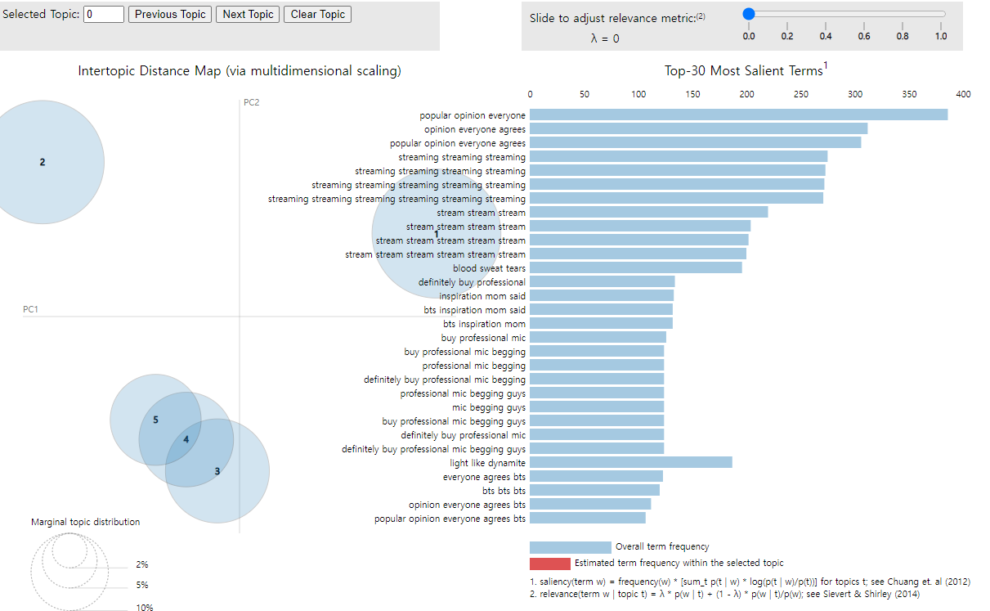
팬덤 성향 분석 알고리즘 (LDA)
팬덤 성향 분석 토픽모델링(LDA)
pyLDAvis(gensim) 시각화_BTS 유투브 댓글
Countvectorizer(BOW) 벡터화
TF-IDF 벡터화 (3,6) n-gram
Notes:
BTS의 경우 영어 댓글 81038개
Aespa의 경우 37966개
토픽 1:light like dynamitecity little funklittle funk soulsocity little funk soulsofire set nightwatch bring firewatch bring fire setbring fire set nightbring fire setwatch bring fire set night
토픽 2:cause need permissiontalk walk walkcause fall knowneed worry causeworry cause fall knowneed worry cause fall knowworry cause fallneed worry cause fallneed talk talkpark jimin kim
토픽 3:streaming streaming streamingstreaming streaming streaming streamingstreaming streaming streaming streaming streamingstreaming streaming streaming streaming streaming streamingdefinitely buy professionalinspiration mom saidbts inspiration mom saidbts inspiration mombuy professional micbuy professional mic begging
토픽 4:popular opinion everyoneopinion everyone agreespopular opinion everyone agreeseveryone agrees btsopinion everyone agrees btspopular opinion everyone agrees btshttps wwwyoutubecom watchvbts need grammyneed grammy grammyagrees bts need
토픽 5:stream stream streamstream stream stream streamstream stream stream stream streamstream stream stream stream stream streamblood sweat tearskeep str mingrobin skull musicnice keep goingdone done donekeep streaming army
(0, '0.042*"army" + 0.024*"bts" + 0.020*"fighting" + 0.020*"let" + 0.017*"love" + 0.015*"get" + 0.014*"armys" + 0.013*"make" + 0.012*"dna" + 0.011*"keep"')
(1, '0.042*"fake" + 0.035*"yes" + 0.023*"views" + 0.022*"idol" + 0.021*"please" + 0.018*"love" + 0.016*"stream" + 0.015*"comment" + 0.012*"drop" + 0.011*"omg"')
(2, '0.030*"bts" + 0.021*"best" + 0.016*"nan" + 0.015*"lol" + 0.015*"kim" + 0.014*"true" + 0.012*"jungkook" + 0.012*"army" + 0.011*"vote" + 0.010*"jimin"')
(3, '0.045*"bts" + 0.044*"song" + 0.034*"love" + 0.016*"youtube" + 0.012*"music" + 0.012*"songs" + 0.010*"video" + 0.010*"album" + 0.009*"never" + 0.008*"amazing"')
(4, '0.046*"like" + 0.020*"know" + 0.015*"yeah" + 0.012*"right" + 0.011*"boy" + 0.011*"say" + 0.011*"lets" + 0.009*"help" + 0.009*"good" + 0.008*"suga"')

Slide 16
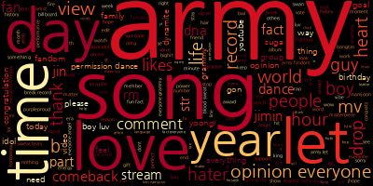
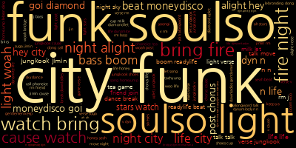
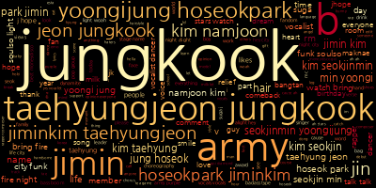
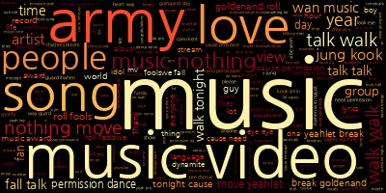
(2) 팬덤 성향 분석 알고리즘 (KMeans)
KMeans 팬덤 성향 분석 알고리즘
KMeans 통한 댓글 군집화 & 군집별 핵심단어 추출
KMeans 군집화
-> 5개의 토픽으로 분류
좋아요 개수 상위 10% 이상 댓글에 대한 군집화 진행
군집별 핵심단어 추출
공감지수 값 상위 10% 이상 댓글에 대한 군집화 진행
군집별 핵심단어 추출
- Dataset : 유투브 댓글
- 활용 툴
영어 댓글 분석 : KMeans, NLTK
한글 댓글 분석 : KMeans Soynlp, Konlpy/OKt

Slide 17
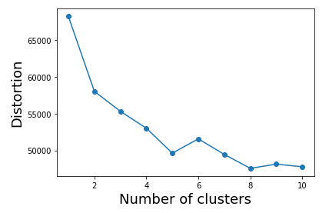
(2) 팬덤 성향 분석 알고리즘 (KMeans)
댓글 군집화
선택된 클러스터 개수 = 5
한 가수에 대한 kmeans 분석 결과
➜ 5개의 군집으로 분류
k-클러스터링 최적값 오차제곱합의 값이
최소가 되는 부분을 엘보우 기법으로 최적
클러스터 갯수 5개 정함

Slide 18
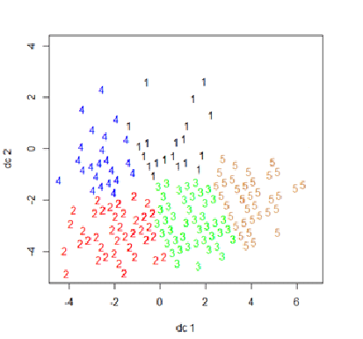
(2) 팬덤 성향 분석 알고리즘 (KMeans)
댓글 군집화
총 5개의 클러스터로 댓글들을 분류하여
시각화 한 그래프 예시

Slide 19
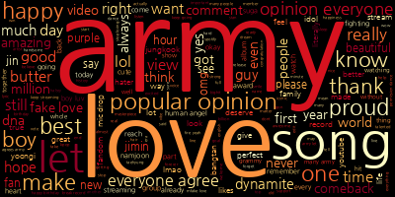
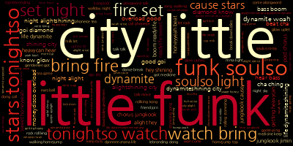
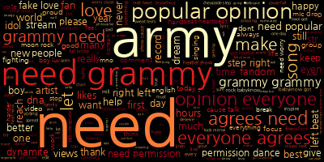
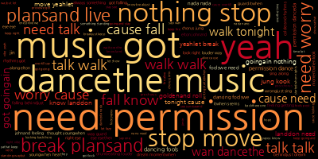
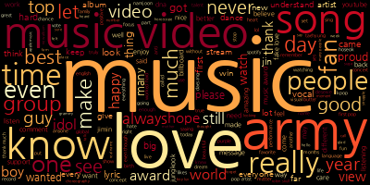
BTS Youtube 동영상 댓글 군집화
좋아요 상위 10% (좋아요 200개 이상) 8961개 댓글
공감지수 상위 10% 댓글 (공감지수 5 이상) 9001개
Cluster : 1
Top 3_features
['butter', 'let', 'music']
Top 3_featrues_value
[1.098, 0.065, 0.031]
Cluster : 1
Top 3_features
['make', 'know', 'dynamite']
Top 3_featrues_value
[0.044, 0.041, 0.028]
Cluster : 2
Top 3_features
['opinion', 'let', 'music']
Top 3_featrues_value
[0.048, 0.038, 0.0]
Cluster : 2
Top 3_features
['dynamite', 'know', 'music']
Top 3_featrues_value
[10.0, 2.063, 0.5]
Cluster : 3
Top 3_features
['music', 'let', 'opinion']
Top 3_featrues_value
[1.365, 0.097, 0.020]
Cluster : 3
Top 3_features
['need', 'make', 'know']
Top 3_featrues_value
[1.319, 0.217, 0.102]
Cluster : 4
Top 3_features
['jungkook', 'let', 'music']
Top 3_featrues_value
[5.389, 1.833, 0.056]
Cluster : 4
Top 3_features
['need', 'know', 'music']
Top 3_featrues_value
[10.0, 4.428, 3.428]
Cluster : 5
Top 3_features
['jungkook', 'let', 'opinion']
Top 3_featrues_value
[1.064, 0.027, 0.024]
Cluster : 5
Top 3_features
['music', 'know', 'make']
Top 3_featrues_value
[1.232, 0.236, 0.127]
Notes:
BTS의 경우 영어 댓글 81038개
BTS의 경우 영어 댓글 4만개
K-means 통한 댓글 범주화 & 범주별 핵심단어 추출
범주화의 정확도를 높이기 위해
좋아요 개수 상위 10% 이상 댓글 범주화 진행
공감지수 상위 10% 이상 댓글 범주화 진행주화 진행
벡터화는 bow (빈도 기반) / tfidf / word2vec / glove 으로 확장 필요
직관적으로 보일 수 있도록
다음은 K-means의 알고리즘의 특성 중 하나인 각 클러스터의 중심 좌표를 반환해주는 것을 이용해보자. 각 Feature들과 클러스터의 중심 간의 상대적인 위치를 반환해주는 값들을 활용해 군집별 핵심 단어를 추출해볼 수 있다. 주의할 점은 위치값들은 0~1사이의 값으로 나오게 되는데 1로 갈수록 특정 단어 Feature와 클러스터 중심과의 거리가 멀리 떨어져 있다는 것이 아닌 가장 가깝고 관계가 있다는 의미라는 것을 알아두자. 우선 각 Feature와 클러스터 중심간의 상대적인 위치값을 살펴보자.
feature별 center값들 정렬

Slide 20
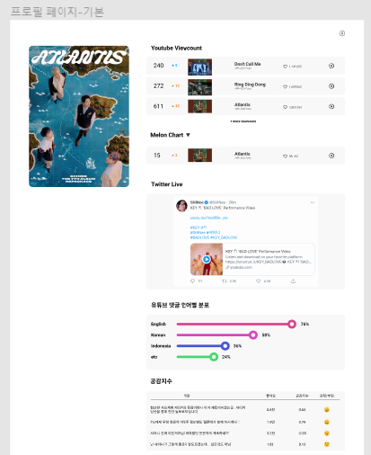
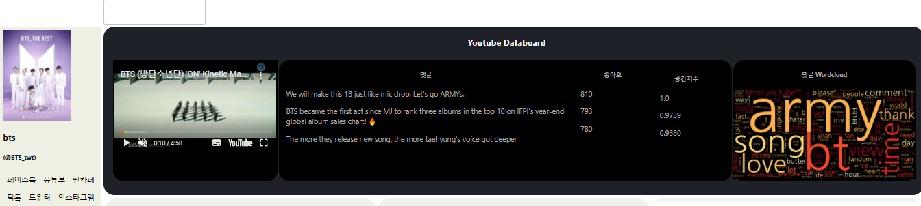
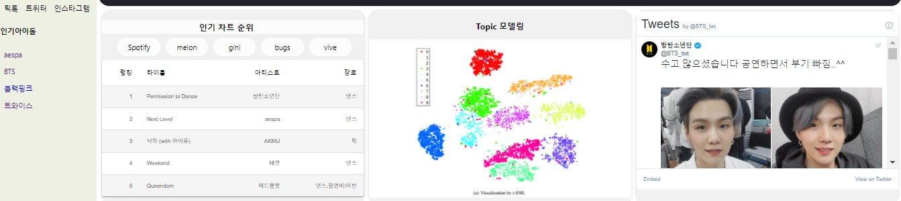
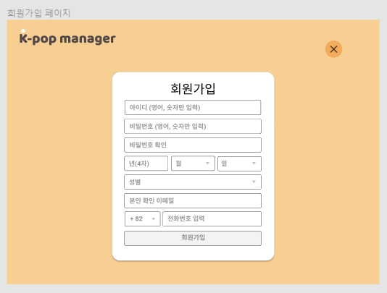
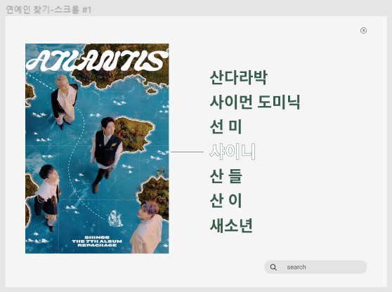
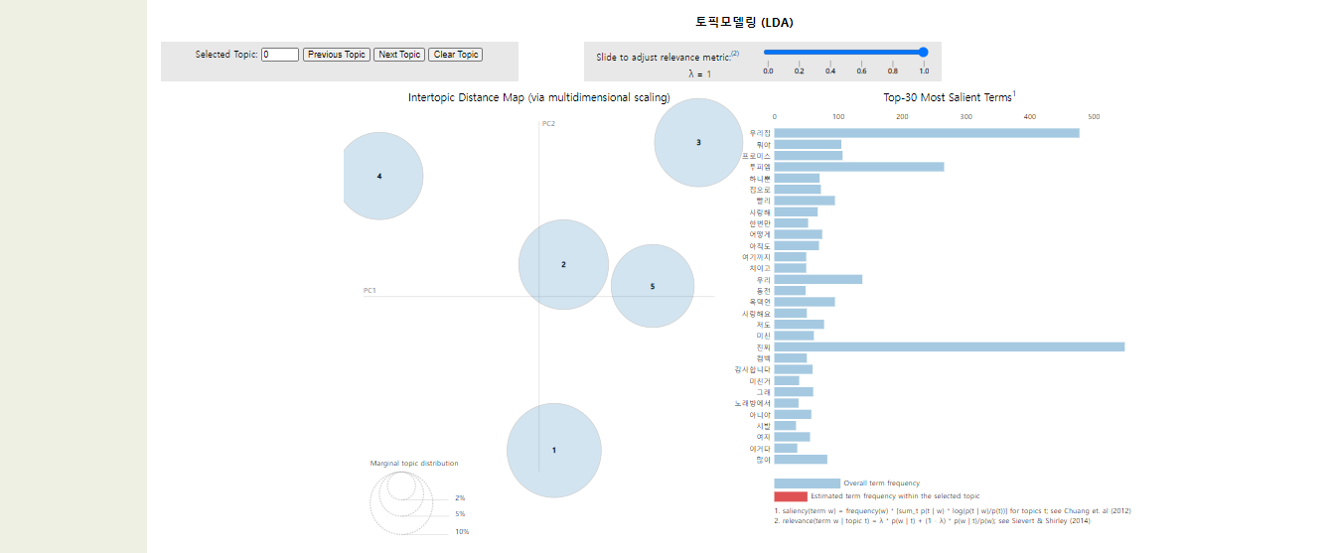
서비스 구현
웹사이트 프로토타입 구성
(Figma 디자인 툴)
k-pop manager 웹사이트 제작
(Firebase, REACT)

Slide 21
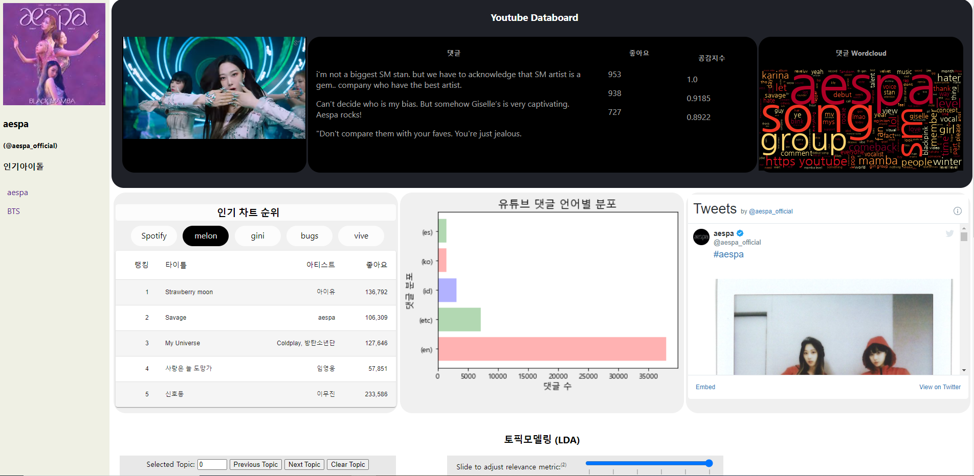
서비스 구현
Notes:
캡쳐 페이지에
토픽모델링+댓글 군집화 추가
혹은 시연영상으로 자세히 보여주겠다

Slide 22

시연 영상

Slide 23
Thank you😊
Notes:
pink tone

